Slide 1

МБОУ «Лицей-интернат
(школа для одаренных детей) г. Буинска РТ»
Константинова
Наталья Александровна
Учитель начальных классов
высшей квалификационной
категории
«Учитель не просто профессия,
а часть жизни каждого человека.
И эта часть должна быть самой лучшей»

Slide 2
«Конкурс –
это счастье?!»
«Знание только тогда знание,
когда оно обретено усилиями
своей мысли, а не памятью»
Лев Толстой

Slide 3
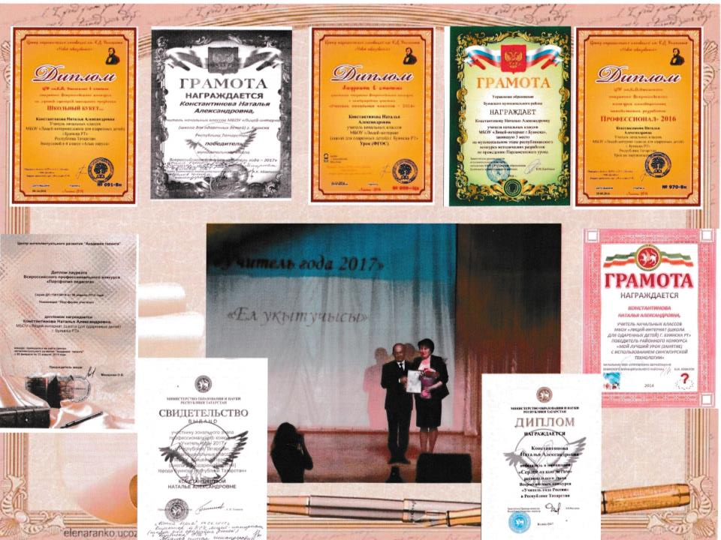

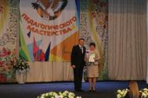
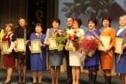
Мои достижения

Slide 4
1 группа:
Для чего необходимо участвовать
в профессиональных конкурсах?
2 группа:
Какие возникают проблемы
у педагога, участвующего
в конкурсах профессионального мастерства?

Slide 5
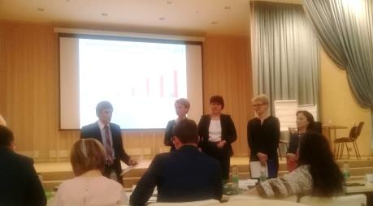
ТЕМА: «Конкурс – это счастье?!»
  ЦЕЛИ:
Продемонстрировать методический прием технологии критического мышления «Диаманта».
Охарактеризовать роль нравственной оценки
и самооценки в профессиональной деятельности педагога.

Slide 6
ЧТО МЫ БУДЕМ ДЕЛАТЬ?
Находить выигрышные стороны участия в
профессиональных конкурсах.
ЗАЧЕМ МЫ ЭТО БУДЕМ ДЕЛАТЬ?
Для того чтобы:
выявить все самое лучшее и светлое
в конкурсах;
почувствовать, как важна и неповторима
наша жизнь для общества;
выработать позитивную установку
на профессиональные конкурсы ;
КАК МЫ ЭТО БУДЕМ ДЕЛАТЬ?
Работая в группах, используя прием «Диаманта», создадим памятку.

Slide 7
ДИАМАНТА
ДИАМАНТА - это стихотворная форма
из семи строк, первая и последняя из которых — понятия с противоположным значением. Это рефлексивное осмысление накопленной информации,
форма свободного творчества
по определенным правилам. Методика диаманта позволяет сформировать четкое представление об определенном понятии, сформулировать свое отношение к нему.

Slide 8
ДИАМАНТА
строчка 1: тема (существительное)
строчка 2: определение
(2 прилагательных)
строчка 3: действие (3 глагола)
строчка 4: ассоциации (4 существительных)
строчка 5: действие (3 глагола)
строчка 6: определение (2 прилагательных)
строчка 7: тема (существительное)

Slide 10
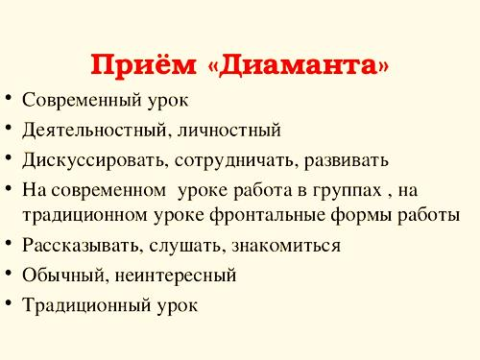

Slide 11


Slide 12

УДАЧИ ВАМ ВО ВСЁМ, ДОРОГИЕ КОЛЛЕГИ!
СПАСИБО ЗА ВНИМАНИЕ!

